Slide 1
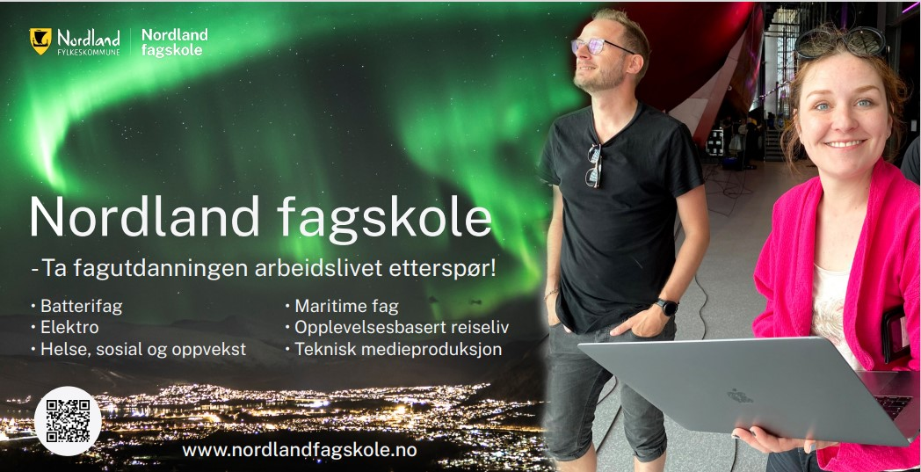

Slide 2
Høyere yrkesfaglig utdanning – fagskole
Fagskoleutdanning er høyere yrkesfaglig utdanning og ligger på nivå over videregående opplæring. Utdanningen gir kompetanse som kan tas i bruk direkte i arbeidslivet.
En videreutdanning for de med yrkeskompetanse, som tar alt fra et halvt til to år.
Utdanningene utvikles i tett dialog med arbeidslivet.
Stor etterspørsel fra næringslivet etter fagskoleutdannede.
Garantert å få jobb etter fagskoleutdanning - 9 av 10 fagskole­kandidater i jobb ett år etter eksamen (khrono.no).

Slide 3

Våre utdanningstilbud
  Maritim utdanning
  Elektro
  Teknisk medieproduksjon
  Batterifag
  Opplevelsesbasert reiseliv
  Bærekraftige matopplevelser
  Helse, sosial og oppvekst

Slide 4
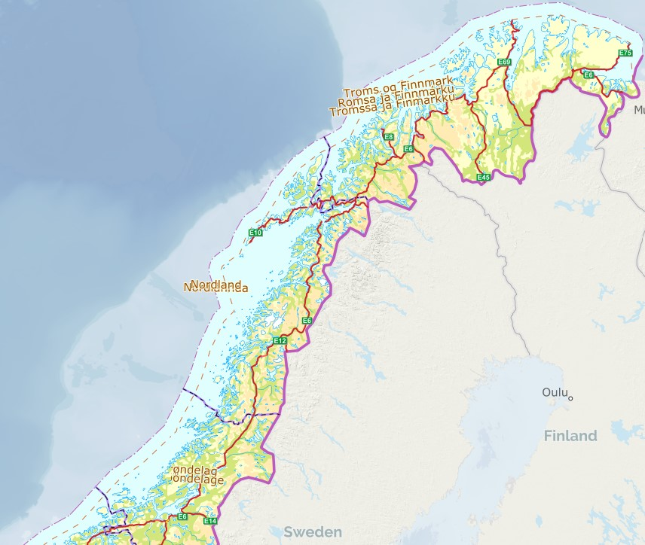
Nordland fagskole tilbyr fleksibel høyere yrkesfaglig utdanning i og utenfor fylket ved flere lokasjoner
Melbu
Stokmarknes
Narvik
Leknes
Svolvær
Bodø
Mo i Rana
Mosjøen
Vår utdanning er ofte mer praktisk rettet sammenlignet med tilsvarende utdanninger ved universitet eller høyskole
Du kan studere samtidig som du er i arbeid
Utdanningen er gratis☺
Steinkjer
Stjørdal

Slide 5
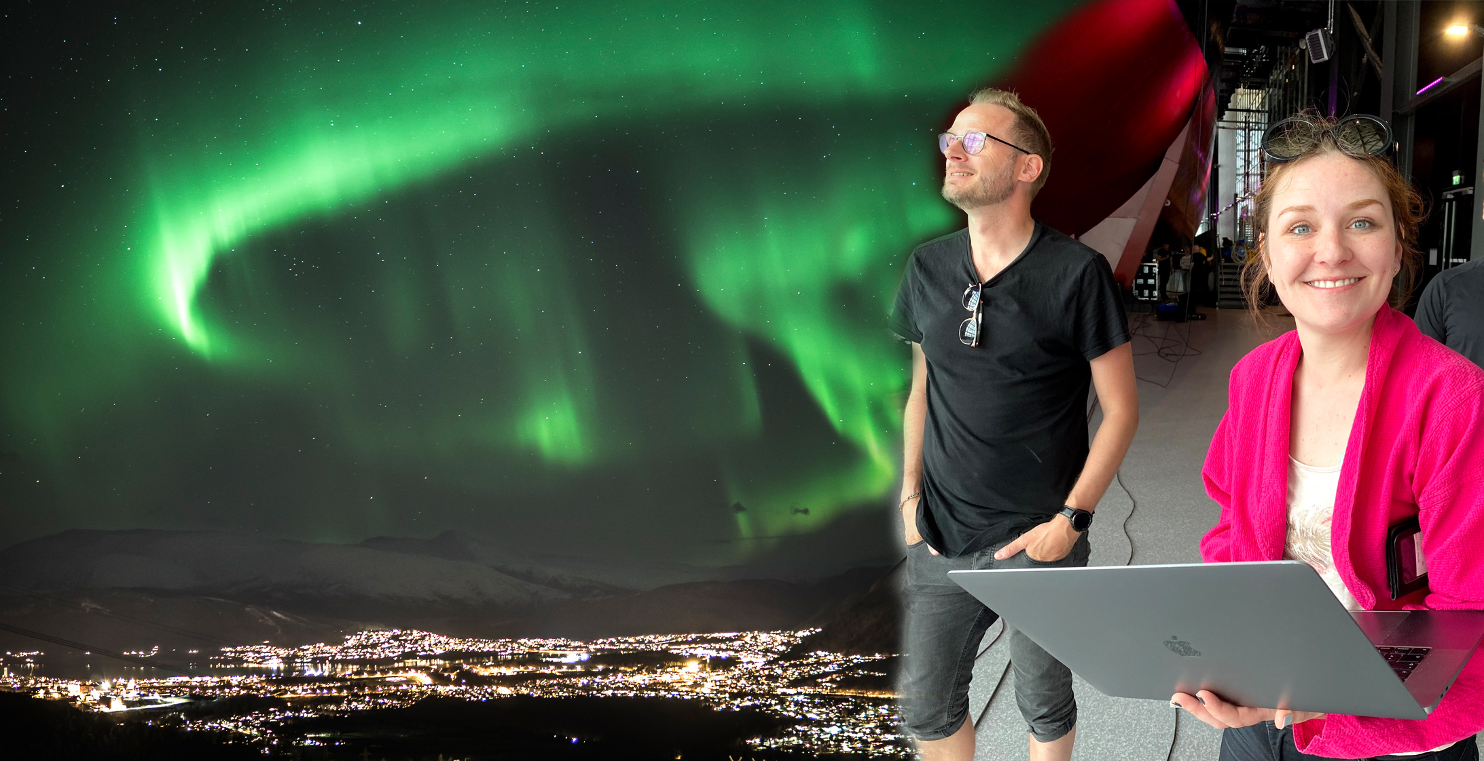
NORDLAND FAGSKOLE - studiesteder
Studiested Svolvær
Reiseliv og opplevelser
Nytt studie under utvikling;
Bærekraftige campingplasser – utvikling og drift
Kurs;
Bærekraftig reiseutvikling i praksis
Studiested Bodø
Dekksoffiser
Maskinoffiser
Helhetlig miljøarbeid
Helse og aldring
Palliasjon
Kurs;
Et bredt utvalg av maritime, simulatorbaserte kurs
Studiested Hadsel
Elkraft
Teknisk medieproduksjon
Nye studier under utvikling;
Bygg
Solenergi
Drone
Virtuelle tekniske produksjoner
Studiested Mosjøen
Bærekraftige matopplevelser
Studiested Leknes
Dekksoffiser
Kurs;
Fiskeskipper klasse AB
Dekksoffiser klasse 5 og 6
Maritime radiokurs
Studiested Mo i Rana
Eldre og livsmestring
Psykisk helse og rus
Batterifagskolen, i samarbeid med andre fagskoler
Studiested Stjørdal
Reiseliv og opplevelser
Studiested Otta
Reiseliv og opplevelser
Studiested Narvik
Tverrfaglig miljøarbeid
Psykisk helse og rus
Reiseliv og opplevelser

Slide 6
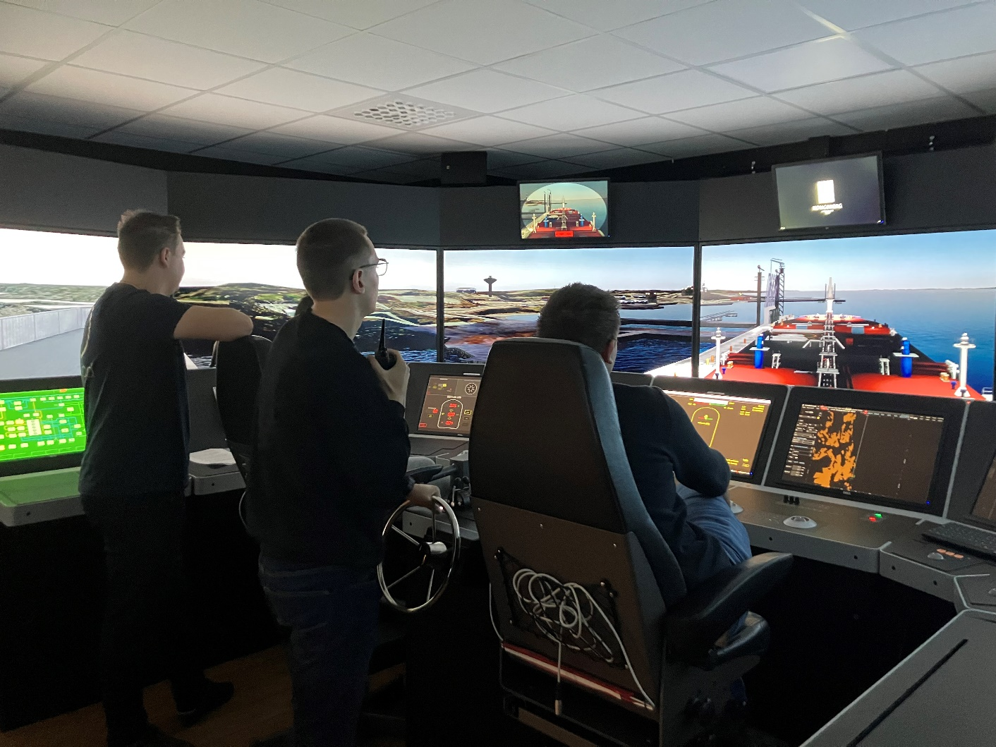
Maritime dekksoffiser
2-årig heltidsstudium som er stedbasert i Bodø eller på Leknes og gir 120 studiepoeng
Utdanningen er en kombinasjon av teori og praktisk trening på topp moderne simulatorer
Utdanningen leder frem til offisersertifikat fra D4 til D1, som gir ubegrensede førerrettigheter
Vi tilbyr også D6 («havbrukssertifikatet»), D5 Kystskippersertifikat og D4 Fiskeskipper kl. AB sertifikat, som studiepoeng givende kurs
Alle sertifikat er knyttet opp mot ansvarsområde, tonnasje og geografisk fartsområde, og følger sertifikatstrukturen for maritime sertifikater.

Slide 7
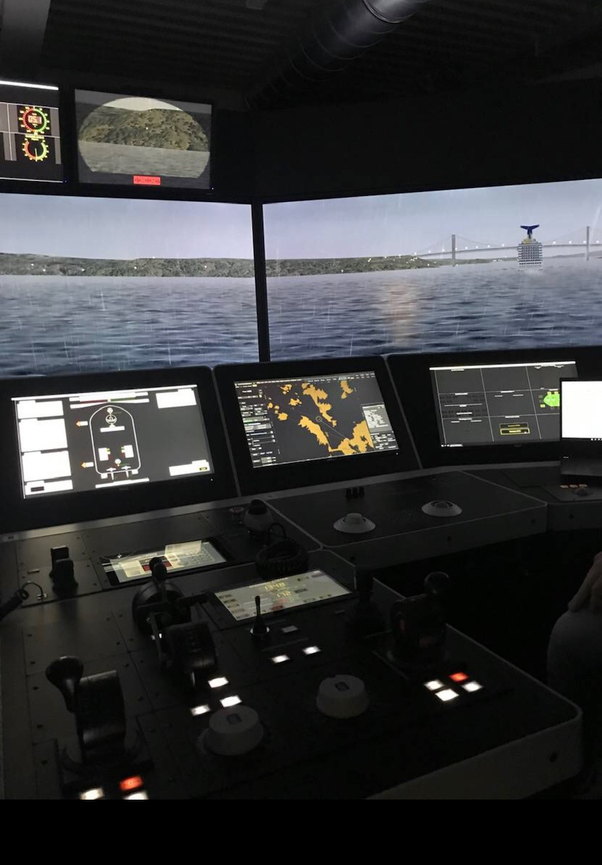
Maritime dekksoffiser
Målgruppe for utdanningen er personer som har fullført og bestått videregående opplæring med fagbrev som:
  Matros (Maritime fag),
  Fagbrev som fisker (Fiske- og fangstlinjen) eller
  Realkompetanse
Alle våre maritime studenter går i dag om bord på moderne fartøy, i fast jobb som er godt lønnet.

Slide 8
Maritime dekksoffiser - kompetansesertifikater
Kompetansesertifikat dekksoffiser klasse 3 gir rett til å tjenestegjøre som:
Ansvarshavende vaktoffiser på skip uavhengig av bruttotonnasje og fartsområde
Overstyrmann på skip med bruttotonnasje opp til 3000 tonn i uavgrenset fartsområde
Kompetansesertifikat dekksoffiser klasse 2 gir rett til å tjenestegjøre som:
Ansvarshavende vaktoffiser på skip uavhengig av bruttotonnasje og fartsområde
Overstyrmann på skip uavhengig av bruttotonnasje og fartsområde
Skipsfører på skip med bruttotonnasje opp til 500 tonn i Nord- og Østersjøfart
Kompetansesertifikat dekksoffiser klasse 1 gir rett til å tjenestegjøre på skip uavhengig av bruttotonnasje og fartsområde som
Ansvarshavende vaktoffiser
Overstyrmann
Skipsfører

Slide 9
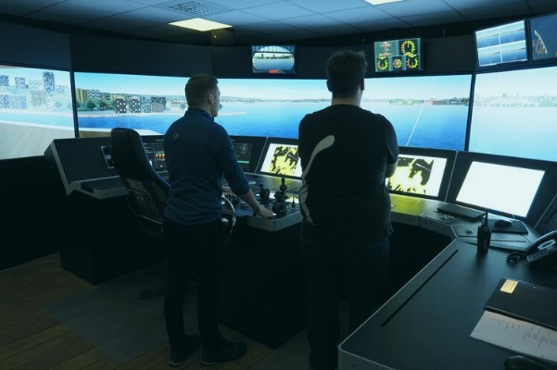
Maritime dekksoffiser – moderne simulatorer

Slide 10
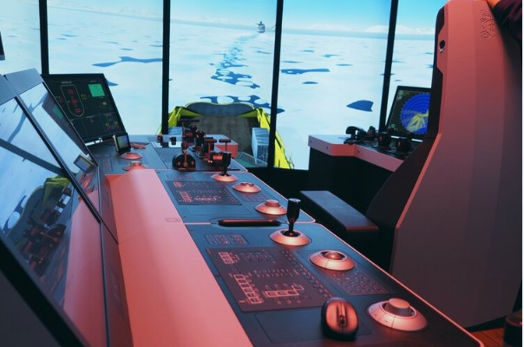
Maritime dekksoffiser – moderne simulatorer

Slide 11
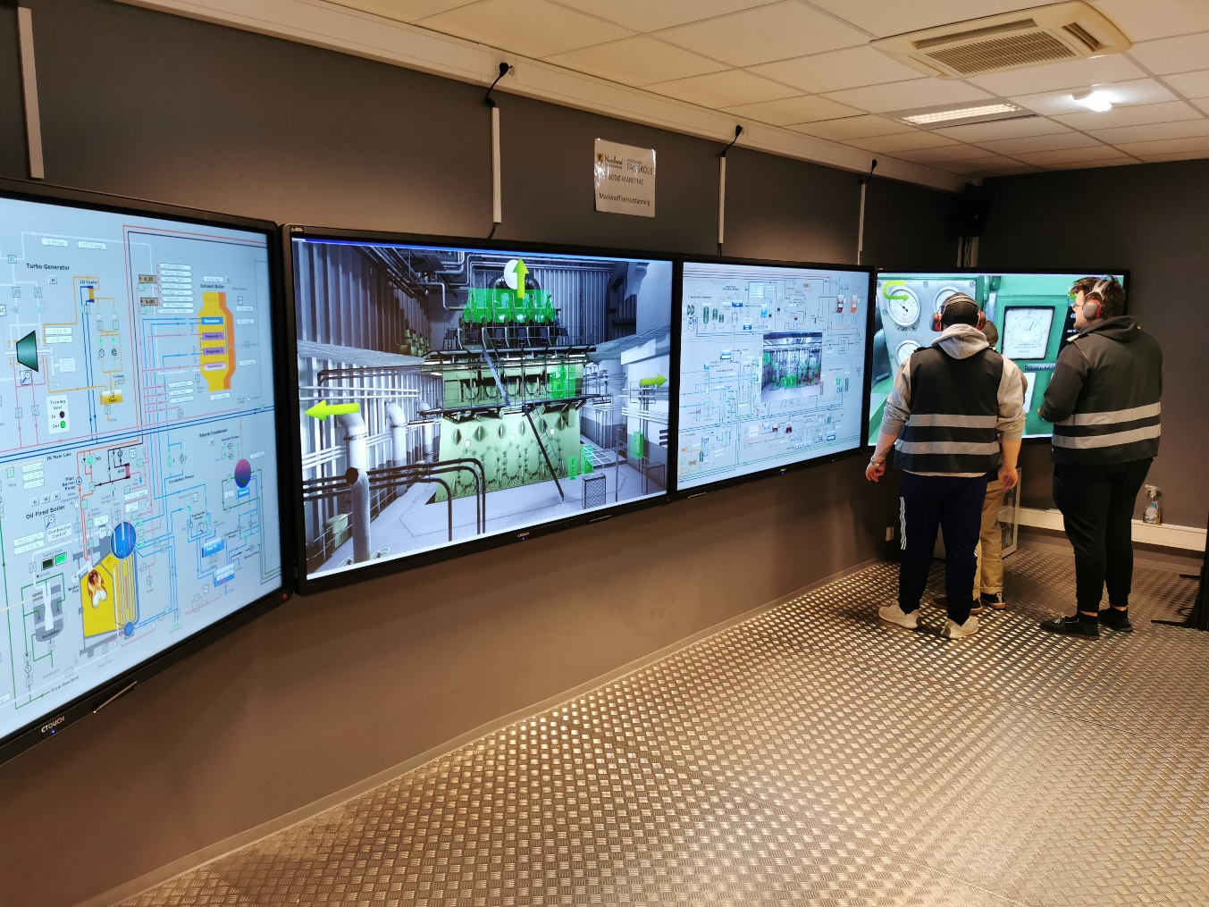
Maritime maskinoffiser
2-årig heltidsstudium i Bodø som gir 120 studiepoeng
Utdanningen foregår vhja. topp moderne simulatorer og du kommuniserer med de som opererer brosimulatoren
Fagskoleutdanningen følger kravene i hht. STCW 78-konvensjonen, og vil sammen med nødvendig fartstid gi grunnlag for kompetansesertifikat for maskinoffiser klasse 4, 3, 2 og 1.
Torghatten Nord, Hurtigruten, havbruks-næringen og andre rederier skriker etter sjøfolk og ikke minst dekksoffiserer og maskinoffiserer!
STCV: International Convention on Standards of Training, Certification and Watchkeeping for Seafarers

Slide 12
Maritime maskinoffiser - kompetansesertifikater
Kompetansesertifikat maskinoffiser klasse 4 gir rett til å tjenestegjøre i maskinrom som:
Ansvarshavende vaktoffiser uavhengig av størrelse på framdriftskraft,
Førstemaskinist på skip med framdriftskraft opp til 750 kW og fiskefartøy uavhengig av størrelse på framdriftskraft,
Maskinsjef på skip med framdriftskraft opp til 750 kW og fiskefartøy med framdriftskraft opp til 1000 kW.
Kompetansesertifikat maskinoffiser klasse 3 gir adgang til å tjenestegjøre i maskinrom som:
Ansvarshavende vaktoffiser uavhengig av framdriftskraft,
Førstemaskinist på skip med framdriftskraft opp til 3000 kW og fiskefartøy uavhengig av størrelse på framdriftskraft
Maskinsjef på skip med framdriftskraft opp til 750 kW og fiskefartøy med framdriftskraft opp til 3000 kW.

Slide 13
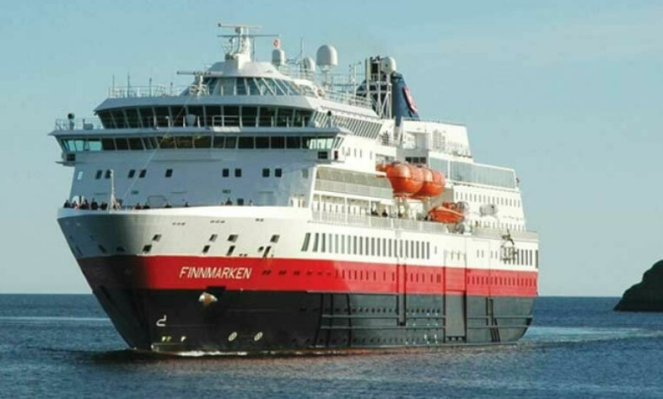

Maritime maskinoffiser - kompetansesertifikater
Kompetansesertifikat maskinoffiser klasse 2 gir adgang til å tjenestegjøre i maskinrom som:
Ansvarshavende vaktoffiser uavhengig av framdriftskraft
Førstemaskinist uavhengig av framdriftskraft
Maskinsjef på skip med framdriftskraft opp til 750 kW og fiskefartøy med framdriftskraft opp til 3000 kW
Kompetansesertifikat maskinoffiser klasse 1 gir rett til å tjenestegjøre i maskinrom på skip og fiskefartøy uavhengig av framdriftskraft som:
Ansvarshavende vaktoffiser
Førstemaskinist
Maskinsjef

Slide 14
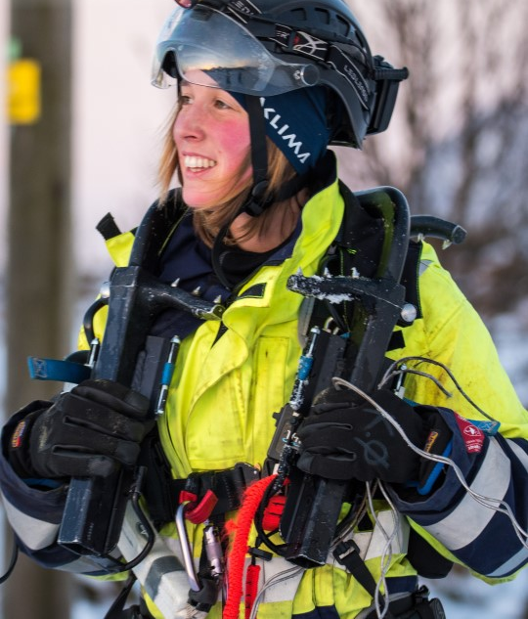
Elektro
3-årig deltidsstudium som er nett-/samlingsbasert og gir 120 studiepoeng
Nettbasert betyr at du kan studere mens du er i jobb
Felles for våre nett-/samlingsbasert studium, er at studentene jobber både individuelt og i grupper under kyndig faglig og pedagogisk veiledning
Det legges opp til 3 samlinger i semesteret med varighet 1 uke og samlingene legges til Hadsel eller Steinkjer
Den som har bestått Elektroinstallatørprøven, har dokumentert formell grunnleggende kompetanse for å kunne ha det faglige ansvaret for bygging og vedlikehold av andres elektriske anlegg på en forskriftsmessig og sikkerhetsmessig forsvarlig måte

Slide 15
Elektro - opptakskrav
Fullført og bestått videregående opplæring med relevant fagbrev/svennebrev
Opptak på grunnlag av realkompetanse
Betinget og dokumentert bestått gjennomført fag-/svenneprøve etter opptaksfristen
Fagbrev/yrkeskompetanse som kvalifiserer for inntak til fagretning elektro med elkraft fordypning herunder:
Automatisering
Avioniker
Dataelektroniker
Elektriker
Energimontør
Energioperatør
Elektroreparatør
Flysystemmekaniker
Fjernstyrte undervannsoperasjoner
Heismontør
Maritim elektriker Vg4
Produksjonselektroniker
Romteknologi
Signalmontør
Tavlemontør
Telekommunikasjonsmontør
Togelektriker
Vikler
Vikler- og transformatormontør

Slide 16
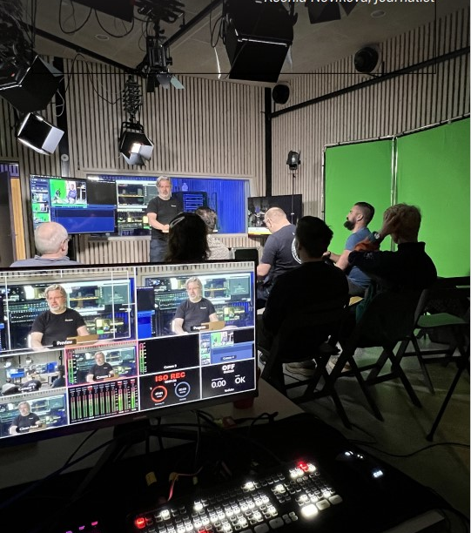
Teknisk medieproduksjon (90 studiepoeng)
2-årig deltidsstudium som er nett-/samlingsbasert og gir 90 studiepoeng
Det legges opp til 1 samling i semesteret med varighet 3 dager per samling
Samlingene legges til Stokmarknes/annet egnet sted
De viktigste emnene i undervisningen er:
  Multimediateknikk, foto, billedregi, pre-produksjon, dramaturgi, post-produksjon, flerkameraproduksjon
Produksjon av levende bilder blir en stadig mer sentral del av det moderne mediesamfunnet og leveres via et mylder av plattformer og innholdsleverandører som NRK, TV2, Monster, Nordisk film, etc.

Slide 17
Teknisk medieproduksjon
Studenter streamet Bilal-konsert
Studenter ved Teknisk medieproduksjon – YouTube
Studenter streamet europacupfinaler i Alpint fra Narvik i mars – fikk mye skryt fra Norges Skiforbund og FIS!

Slide 18


Teknisk medieproduksjon – emner i studiet
Multimediateknikk
Innføring i teorier, teknikker og prosesser innen multimedie-teknikk. Lær om tekniske standarder innen video, lyd, lys og streaming, samt teoretisk og praktisk innføring i signalgang, koblinger og feilsøking.
Foto
Emnet gir en innføring i fototekniske metoder (estetiske og tekniske virkemidler i produksjon av levende bilder og stills), prosesser og utstyr til bruk i audiovisuelle produksjoner.

Slide 19


Teknisk medieproduksjon – emner i studiet
Billedregi
Du lærer hvordan ulike produksjonstyper kan utvikles, planlegges og gjennomføre og du utvikler rolleforståelse gjennom utprøving av regi, arbeidsflyt og kommunikasjon.
Pre-produksjon
Produksjonsplanlegging, crew-liste, produksjonsplan, kablingsplan, kamerafordeling, klippeplan, sikkerhets-planlegging, ressursbehov.

Slide 20
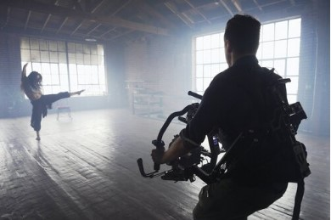
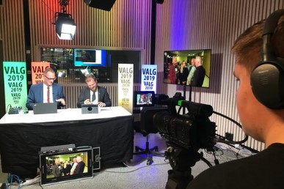
Teknisk medieproduksjon – emner i studiet
Dramaturgi
Innføring i etablerte begreper og relevant teori om dramaturgi og historiefortelling knyttet til audiovisuelle produksjoner basert på basert på eget manus og dreiebok.
Flerkameraproduksjon
Gjennom praktisk arbeid med flerkameraproduksjon og refleksjon over teori og egne erfaringer, lærer studentene produksjonsteknikk, og hvordan ulike produksjonstyper kan utvikles, planlegges og gjennomføres.

Slide 21

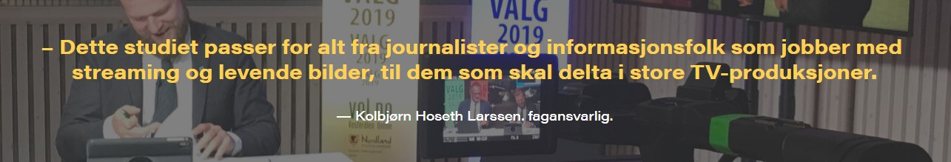
Teknisk medieproduksjon – emner i studiet
Post-produksjon – her inngår:
Programvare
Prinsipper for redigering
Programvare for grafikk/animasjon
Grading/fargekorrigering
Compositing
Motion Graphics
Klipp
Multicam
Lyd
Komprimering og enkoding
Standarder
Formater

Slide 22
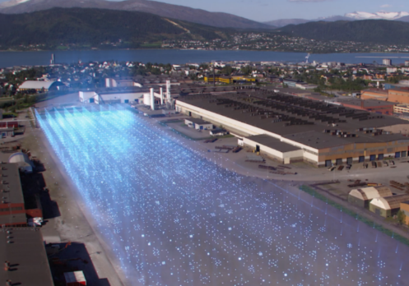
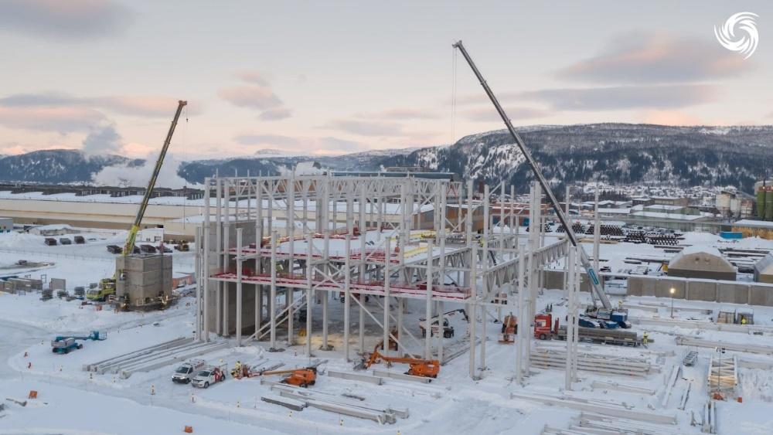
Batterifag
2-årig deltidsstudium som er nett-/samlingsbasert og gir 60 studiepoeng
Samlingene legges til forskjellige steder i landet (typisk der det er lab-fasiliteter)
De viktigste emnene i undervisningen er:
  Fleksibel digital batteriproduksjon
  Elektrokjemi og materialteknikk for batterier
  Batteriindustri og bærekraft
  Smart vedlikehold
  Industriell intelligens
  Logistikk og sporbarhet i produksjonen
Denne utdanningen gir muligheten for jobb innen de nye batteri- og hydrogen-relaterte virksomhetene i fylket som; Freyr i Mo i Rana, Gen2Energy og Norsk e-fuel i Mosjøen og Glomfjord Hydrogen, etc.

Slide 23
Batterifag - opptakskrav
Fag‐ eller svennebrev innen et av følgende fagområder:
Utdanningsprogram Teknologi og industrifag innen programområdene:
  Automatisering, Brønnteknikk, Flyfag, Industriteknologi, Kjemiprosess og laboratoriefag, Kjøretøy, Kulde-, varmepumpe- og ventilasjonsteknikk, Maritime fag, Transport og logistikk
Utdanningsprogram Elektro og datateknologi innen programområdene:
  Automatisering, Brønnteknikk, Datateknikk og elektronikk, Drone, Elenergi og ekom, Flyfag, Industriteknologi, Kjemiprosess og laboratoriefag, Kulde-, varmepumpe- og ventilasjonsteknikk, Kjøretøy, Maritime fag
Utdanningsprogram Informasjonsteknologi og medieproduksjon innen programområde:
  Informasjonsteknologi
  Opptaksgrunnlaget til fagskoleutdanning er fullført og bestått videregående opplæring. Søkere som er 23 år eller eldre i opptaksåret, kan tas opp på grunnlag av tilsvarende realkompetanse

Slide 24
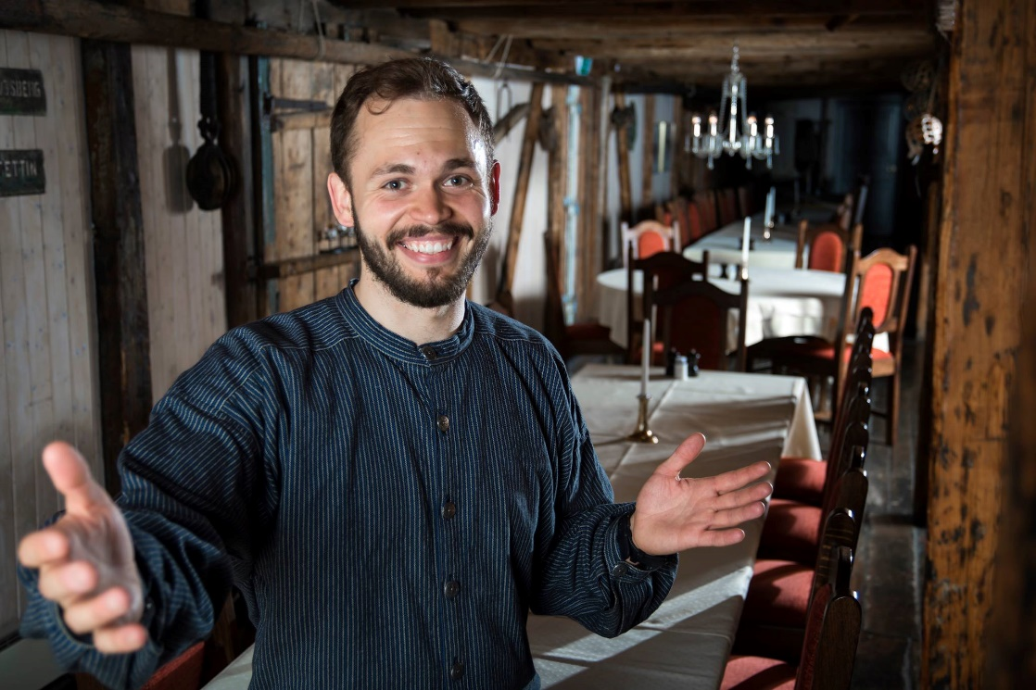
Opplevelsesbasert reiseliv
2-årig deltidsstudium som er nett-/samlingsbasert og gir 60 studiepoeng
Det legges opp til 3 dager med fysisk samling per emne (ca. 9 dager i året)
Samlingene i Svolvær, Narvik, Mosjøen, Otta eller Stjørdal
Eksempler på emner i undervisningen:
  Reiseliv og destinasjonskunnskap
  Vertskapsrollen
  Opplevelsesdesign
  Entreprenørskap og innovasjon
  Kommunikasjon og formidling
  Markedsføring, merkevarebygging og salg
Norges første offentlig godkjente fagskoleutdanning
for reiseliv- og opplevelsesnæringene

Slide 25
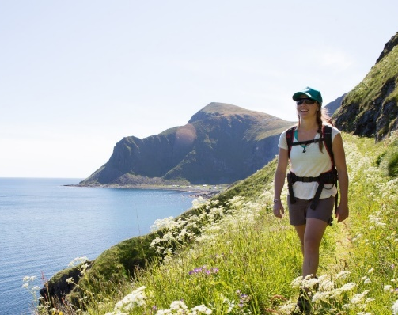
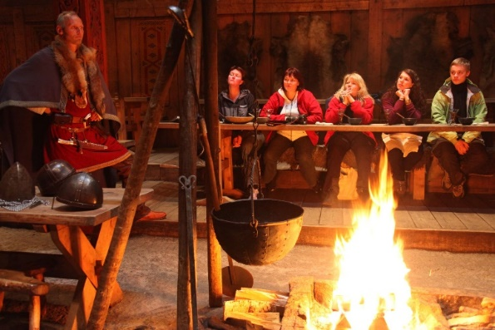
Opplevelsesbasert reiseliv
Målet med studiet er å gi studentene kunnskaper og
ferdigheter som reiseliv- og opplevelsesnæringen trenger
Utdanningen er praktisk rettet med nær tilknytning til arbeidslivet,
og det legges opp til tett kobling mellom teori og praksis
Opptakskriterier er:
  Generell studiekompetanse
  Relevante fagbrev/yrkesutdanninger
  Realkompetanse
  Tidligere fullført høyere utdanning
Vi tilbyr også studiepoenggivende digitale kurs gjennom Kompetanse Norges sitt bransjeprogram
Utdanningen kvalifiserer til fagskolegrad innen Reiseliv og opplevelser

Slide 26
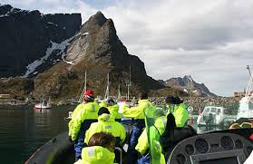
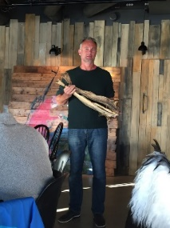

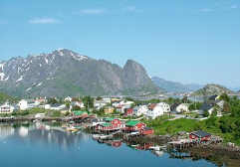
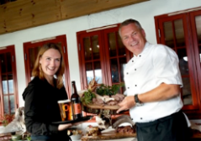

Opplevelsesbasert reiseliv – emner i undervisningen
EMNE 1
REISELIV
OG
DESTINASJONS-KUNNSKAP
Høsten 2022
EMNE 2
VERTSKAPS-ROLLEN
Våren 2023
EMNE 3
OPPLEVELSES-DESIGN
Våren 2023
EMNE 4
ENTREPRENØR-SKAP OG INNOVASJON
Høsten 2023
EMNE 5
KOMMUNIKA-SJON
OG FORMIDLING
Våren 2024
EMNE 6
MARKEDSFØRING
MERKEVARE-BYGGING OG
SALG
Våren 2024
60 Studiepoeng (10 studiepoeng hvert emne)

Slide 27
Opplevelsesbasert reiseliv – oppbygging av studiet
Samlinger (480 t)
Praksis (430 t)
Egenstudier (600 t)
3-dagers fysisk samling på studiestedet i hvert emne
Øvrig læringsarbeid på nett
Forelesninger
Studentpresentasjoner
Gruppearbeid
Bedriftsbesøk
Gjesteforelesninger
Prosjektarbeid
Egen bedrift
Eget prosjekt
Praksis i ekstern bedrift
Gruppearbeid
Pensum
Oppgaver
Refleksjonsnotater
Praksisrapporter
Prosjekter

Slide 28
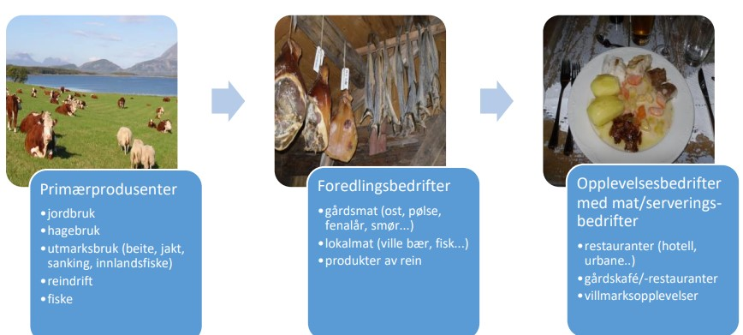
Bærekraftige matopplevelser
Fagskoleutdanningen i bærekraftige matopplevelser er relevant innenfor flere bransjer.
Målgruppen er aktører eller personer som jobber langs verdikjeden fra jord og fjord til bord, eller som ønsker å arbeide innenfor denne verdikjeden.

Slide 29

Bærekraftige matopplevelser
3-årig deltidsstudium som er nett-/samlingsbasert og gir 90 studiepoeng
Det legges opp til fysiske samlinger i Mosjøen, hvor antall og varighet vil variere fra semester til semester
Emnene i undervisningen er (15 stp/emne):
  Matkultur og bærekraft
  Bærekraftige matopplevelser
  Matvareproduksjon og råvarer fra norsk natur
  Matkonservering og matforedling
  Ernæring og helse
  Hovedprosjekt

Slide 30
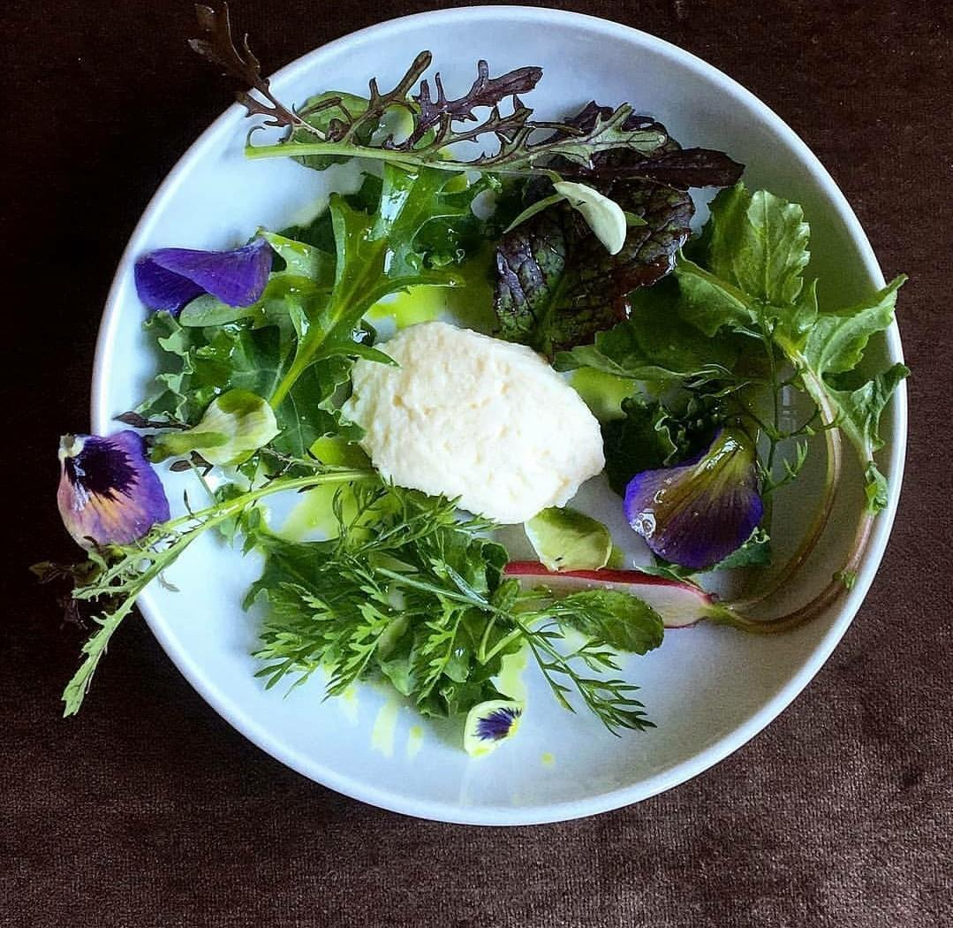
Bærekraftige matopplevelser
Studiet avsluttes med et hovedprosjekt hvor studenten knytter teori og praksis inn mot et selvvalgt prosjekt i samarbeid med veileder og evt. arbeidsgiver
Utdanningen bidrar til å omsette bærekraftsbegrepet til reell praksis innen produksjon- og formidling av unike matopplevelser
Mosjøen videregående skole har undervisningslokaler for både teoretiske forelesninger og praktiske øvinger
Deler av undervisningen legges til lokalene i Mosjøen og i tillegg kommer studie- og bedriftsbesøk, som utgjør en vesentlig del av samlingene.

Slide 31
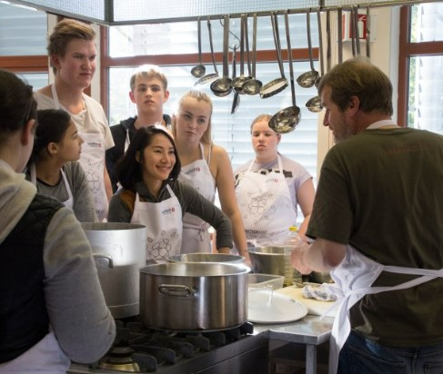
Bærekraftige matopplevelser
Hvert semester inkluderer tre samlinger som krever fysisk oppmøte, i tillegg til nettbasert undervisning og hjemmearbeid mellom samlingene
I tillegg til fast undervisningspersonell, hentes det inn gjesteforelesere og formidlere både nasjonalt og internasjonalt, for å sikre tilstrekkelig bredde og dybde i undervisningen
Utdanningen kvalifiserer til tittelen fagtekniker innen Bærekraftige matopplevelser

Slide 32
Bærekraftige matopplevelser - opptakskrav
Fullført og bestått videregående opplæring med fagbrev, svennebrev eller vitnemål fra relevant yrkesutdanning*
Opptak på grunnlag av realkompetanse for søkere med minst 5 års relevant praksis uten fagbrev og med realkompetanse i felles allmenne fag tilsvarende læreplanene i Vg1 og Vg2 i yrkesfaglige utdanningsprogram som denne utdanningen bygger på
For denne utdanningen er også studiekompetanse opptaksgrunnlag
*Relevante yrkesutdanninger:
Servitør
Slakter
Konditor
Kjøttskjærer
Pølsemaker
Reiselivsmedarbeider
Baker
Butikkslakter
Institusjonskokk
Industriell matproduksjon
Kokk
Ernæringskokk
Sjømathandler
Sjømatproduksjon
Fisker
Fagarbeider reindrift
Fagoperatør akvakultur
Agronom
Gartner

Slide 33
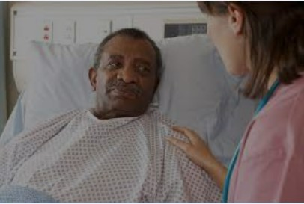
Helse, sosial og oppvekst
Hovedmålsettingen for videreutdanning i helse, sosial og oppvekst er å:
Utdanne reflekterte yrkesutøvere, med høy yrkesetisk standard som tar initiativ til å planlegge, organisere og iverksette tiltak i samarbeid med andre tjenesteytere og brukere
Studieplanen bygger på Nasjonal plan for Fagskoleutdanning i helse, aldring og aktiv omsorg, og som er godkjent av Nasjonalt utvalg for fagskoleutdanning i helse og sosialfag (NUFHS)
Som grunnlag for studiemodellen ligger de utfordringene hjelpeapparatet står overfor i dag gjennom:
Et samfunn i rask endring med stadig nye utfordringer på
grunn av strukturendringer, omorganisering, rasjonalisering
og endrede rettigheter for brukerne
Et arbeidsliv som krever økt fleksibilitet
Brukere med sammensatte problemer og behov
Stadig nye brukergrupper med forskjellig kulturbakgrunn

Slide 34

Helse, sosial og oppvekst
Alle de 4 studiene er 2-årige deltidsstudium som er nett-/samlingsbasert (normert studietid et 1 år)
Alle studietilbudene gir 60 studiepoeng hver
Det legges normalt opp til 1 fysisk samling per semesteret med varighet 4 dager og 1 digital samling hver måned
Samlingene legges til enten Narvik, Bodø eller Mo i Rana for alle studietilbudene

Slide 35
Helse, sosial og oppvekst
Praksisdelen av studiet skal ha et omfang på 300 timer og skal gjennomføres mest mulig sammenhengende (fortrinnsvis etter at emne 2 er gjennomført)
  Praksis utenfor eget arbeidssted: Anbefales for studenter som ikke har sitt daglige arbeid innen det aktuelle fagfeltet
  Praksis på egen arbeidsplass. Aktuelt for studenter som har sitt daglige arbeid innenfor fagfeltet
Alle som fullfører et av de fire studiene hos oss har rett til 20.000 kroner tillegg i årslønn etter endt utdanning

Slide 36
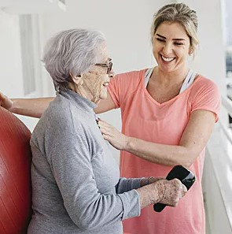
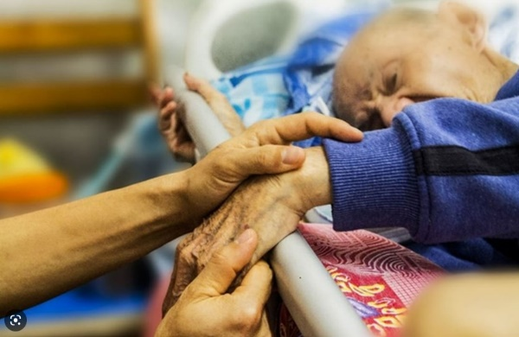
Studietilbudet Helse og aldring
Studietilbudet Palliasjon (kreftomsorg og lindrende pleie)

Slide 37
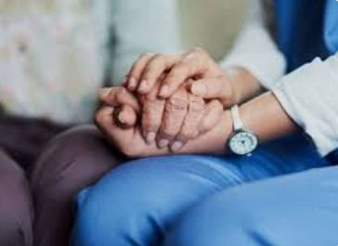
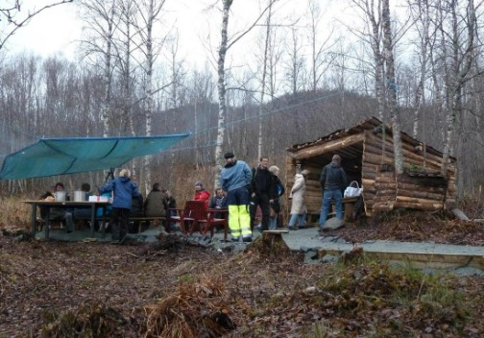
Studietilbudet Psykisk helse og rusarbeid
Studietilbudet Tverrfaglig miljøarbeid

Slide 38

Helse, sosial og oppvekst - opptakskrav
Grunnlag for opptak til fagskoleutdanning i helse, aldring og aktiv omsorg er fullført og bestått videregående opplæring med fagbrev i helsefagarbeiderfaget, ambulansefaget, eller autorisasjon som helsesekretær.
I tillegg kan søkere som er 23 år eller eldre i opptaksåret, tas opp på grunnlag av realkompetanse.
Det er også krav om at studentene legger frem politiattest ved opptak eller i løpet av utdanningen. Politiattest må legges frem før studenten kan starte i praksis.

Slide 39
Generelle opptakskrav og gradsbetegnelse i Nordland fagskole
Fagbrev/yrkeskompetanse innen relevante fagområder
Realkompetanse (ikke fagbrev, men erfaring og kunnskap som veier opp mot fagbrev)
  All kompetanse du har skaffet deg gjennom formell, ikke-formell eller uformell læring
  Som igjen er alt av kunnskap og ferdigheter som er tilegnet gjennom utdanning, lønnet eller ulønnet arbeid, organisasjonserfaring, fritidsaktiviteter eller lignende
  Andre fagbrev enn de som er nevnt i studieplanen kan også være en del av en realkompetansevurdering
Generell studiekompetanse og søkere med bachelorutdanning, kan også kvalifisere til opptak innen relevante fagområder
Du får følgende gradsbetegnelse etter fullført fagskoleutdanning:
  Fagskolestudium «studietilbud» (30 studiepoeng)
  Fagskolegrad «studietilbud» (60-90 studiepoeng)
  Høyere fagskolegrad «studietilbud» (120 studiepoeng)

